Slide 1

Participante: Luis Ramon Reyes Volquez
Facilitador: Kevin Feliz Henríquez
Técnico: Ciberseguridad
Módulo: Fundamentos de ciberseguridad
Centro: Cyberclass
Practica: Reto #5 – Business Logic Error
Descripción: En esta practica encontraré una vulnerabilidad en un error de código para así obtener el acceso de una pagina web

Slide 2
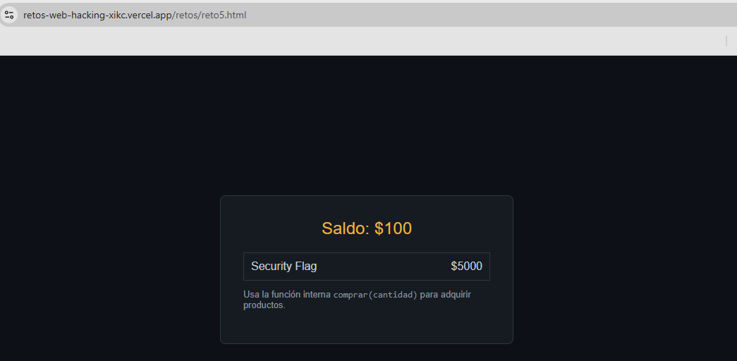
En primer lugar accedemos a la pagina web a vulnerar

Slide 3
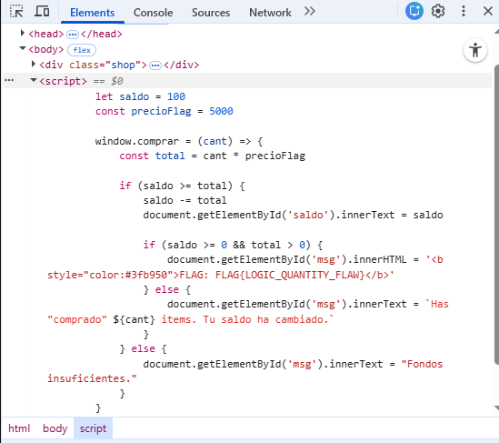
Inspeccionamos dicha página; al analizar el código nos damos cuenta que hay un error en la lógica de programación y que también podemos utilizar la función “comprar” para vulnerar

Slide 4
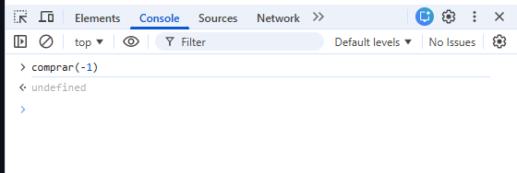
Entonces clickeamos en el menú “Console”, escribimos la función “Comprar()” y dentro del paréntesis la cantidad a comprar (aprovechando el error de lógica)

Slide 5
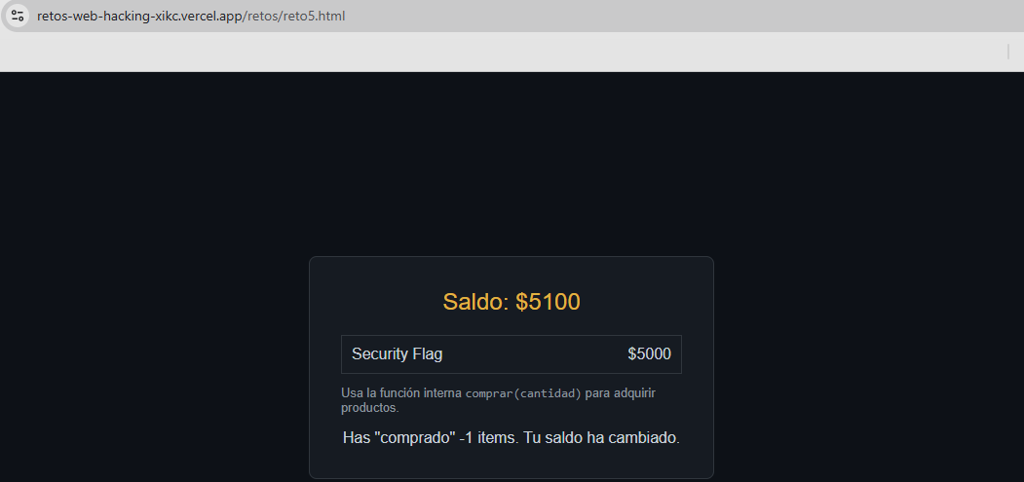
Y listo, la página nos muestra que obtuvimos acceso con el mensaje “Tu saldo ha cambiado”

Slide 6
Lo aprendido en esta práctica
Usar F12 para acceder a las herramientas del navegador.
Usar herramientas del navegador web.
Utilizar la herramienta Console en la web.
Aprovechar las vulnerabilidades del código de programación y la lógica de programacion.
Leer código HTML y Javascript.
Tener mas conciencia a la hora de programar un sitio web.

Slide 7
Medidas que podemos utilizar para evitar esto
Programar un código con buena lógica de programación.
Link de Github
https://github.com/elchecho3000-blip/Ciberseguridad-bootcamp/tree/main/Vulnerabilidades%20en%20paginas%20Web/Business-Logic-Error

